Slide 1
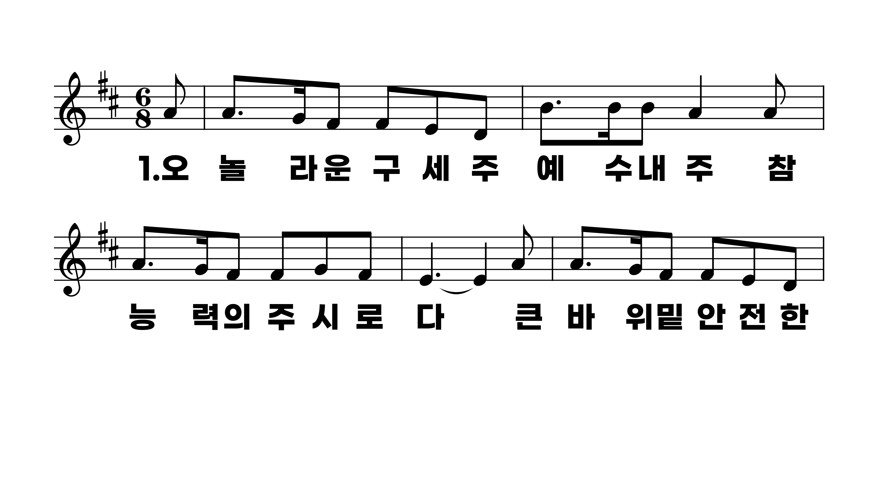
391장 오 놀라운 구세주
1.오놀라운구
2.오놀라운구
3.측량못할은
4.주예수님공

Slide 2
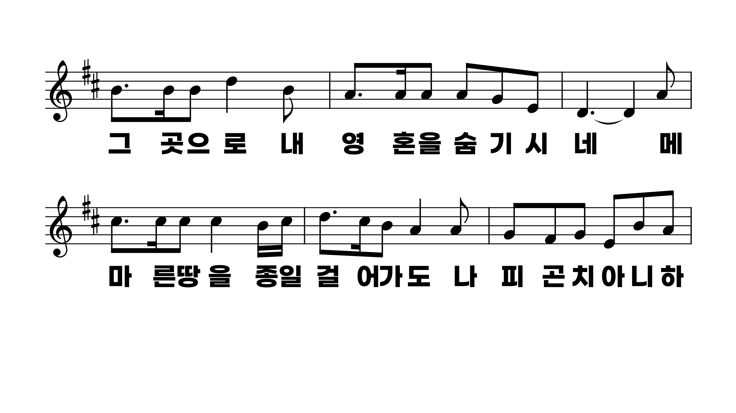
391장 오 놀라운 구세주
1.오놀라운구
2.오놀라운구
3.측량못할은
4.주예수님공

Slide 3
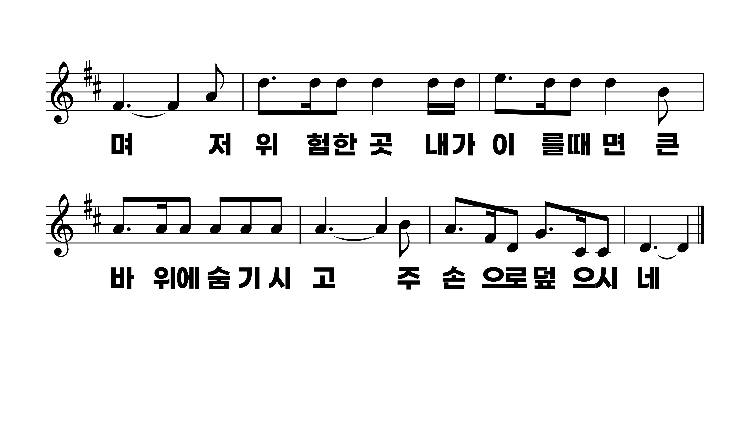
391장 오 놀라운 구세주
1.오놀라운구
2.오놀라운구
3.측량못할은
4.주예수님공

Slide 4
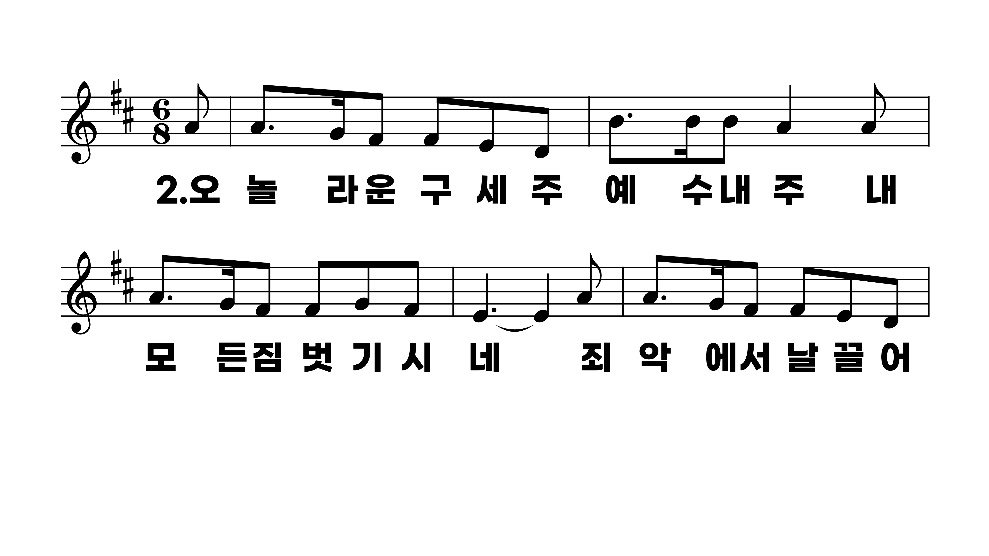
391장 오 놀라운 구세주
1.오놀라운구
2.오놀라운구
3.측량못할은
4.주예수님공

Slide 5
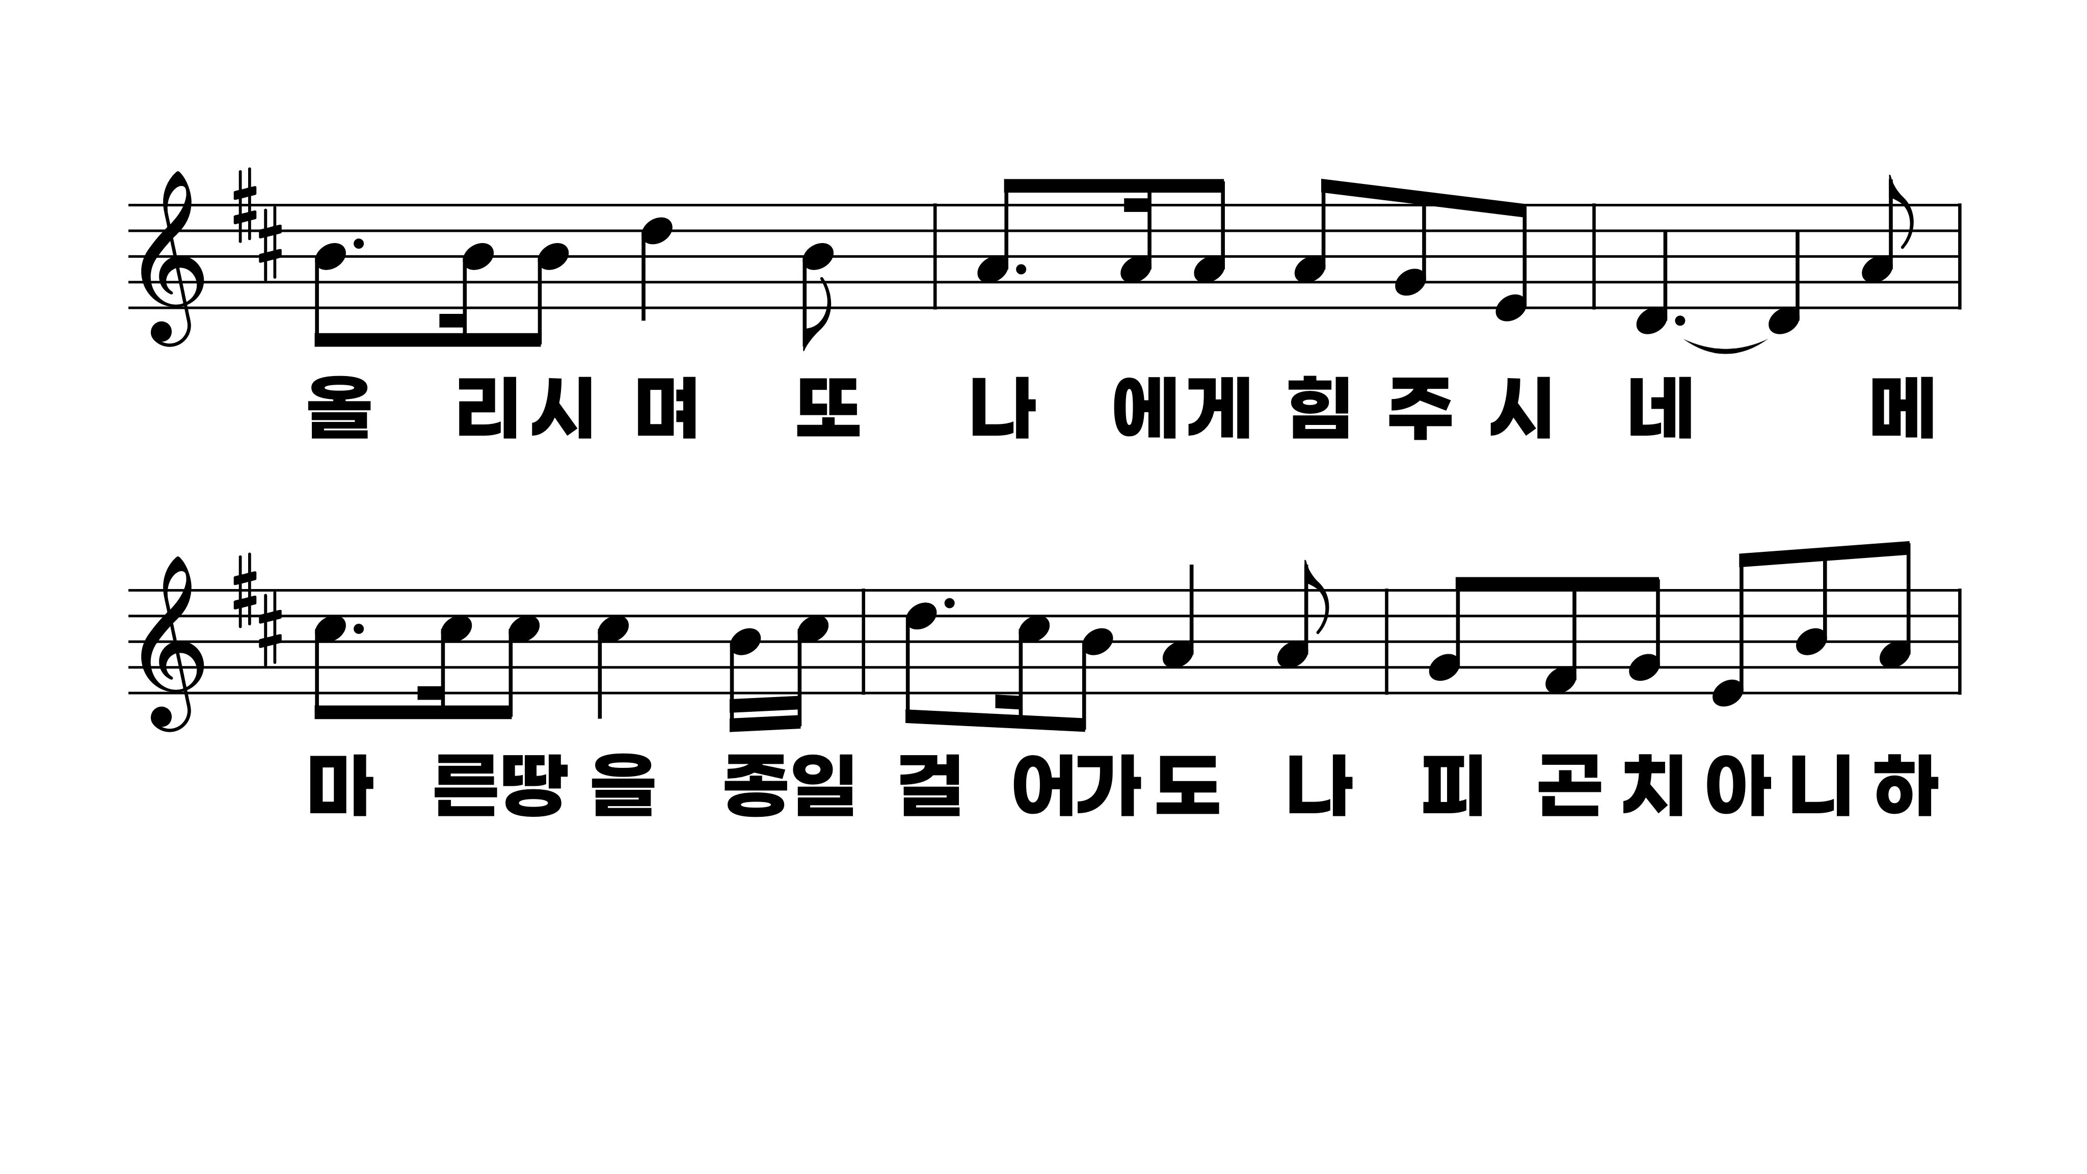
391장 오 놀라운 구세주
1.오놀라운구
2.오놀라운구
3.측량못할은
4.주예수님공

Slide 6
391장 오 놀라운 구세주
1.오놀라운구
2.오놀라운구
3.측량못할은
4.주예수님공

Slide 7
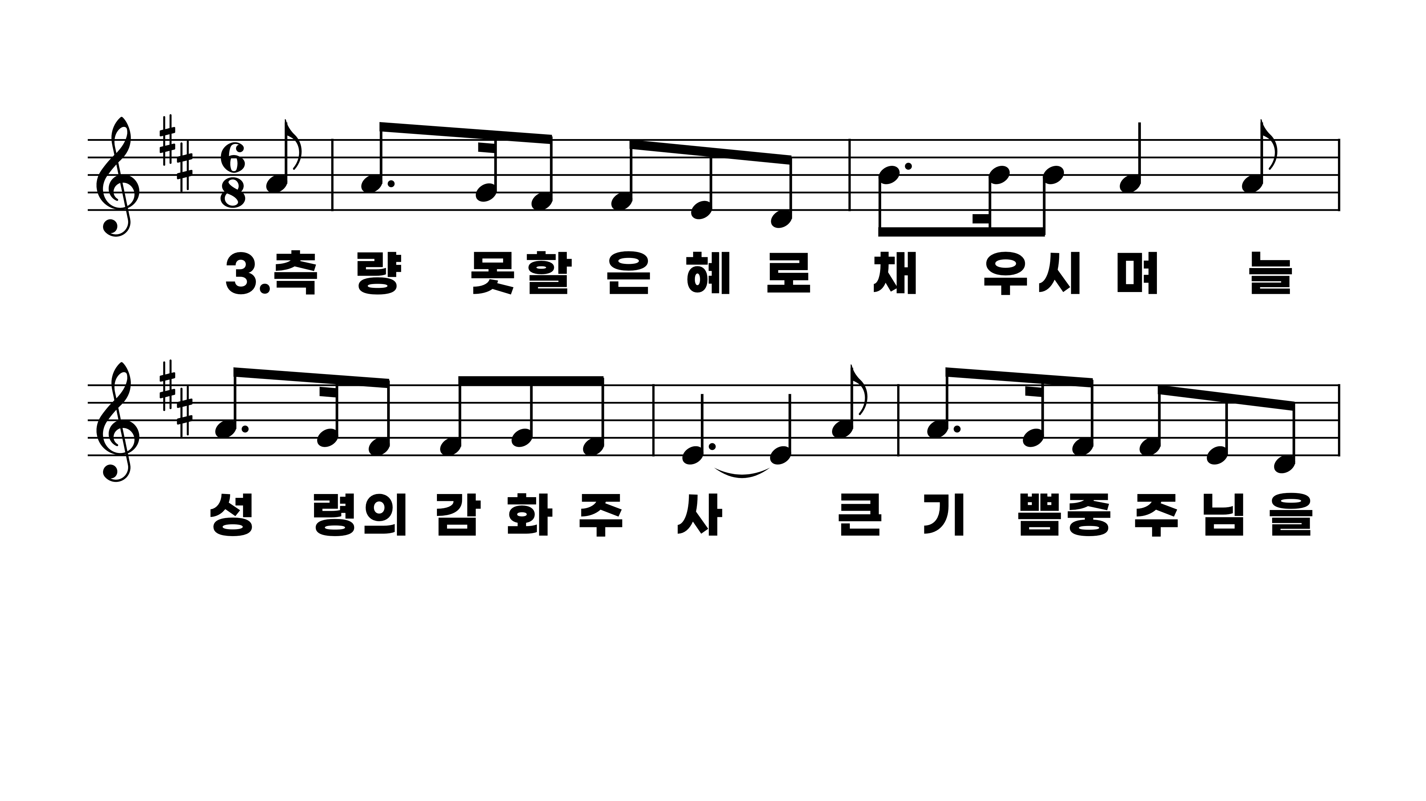
391장 오 놀라운 구세주
1.오놀라운구
2.오놀라운구
3.측량못할은
4.주예수님공

Slide 8
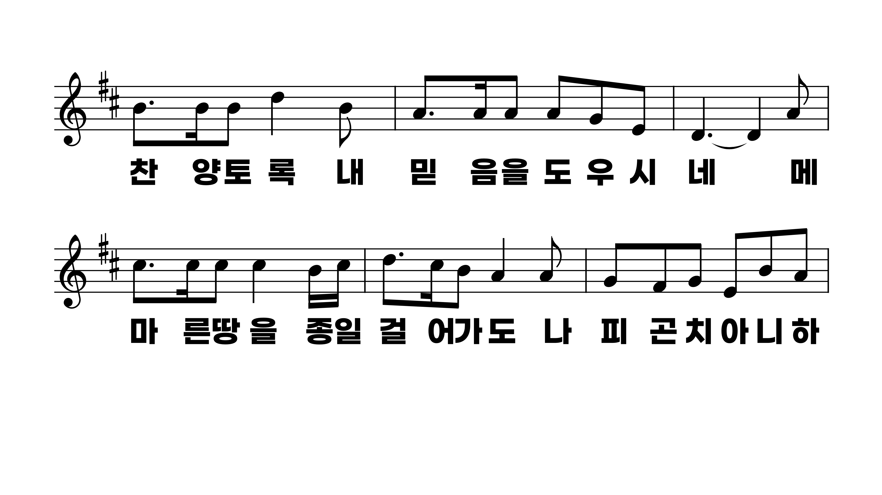
391장 오 놀라운 구세주
1.오놀라운구
2.오놀라운구
3.측량못할은
4.주예수님공

Slide 9
391장 오 놀라운 구세주
1.오놀라운구
2.오놀라운구
3.측량못할은
4.주예수님공

Slide 10
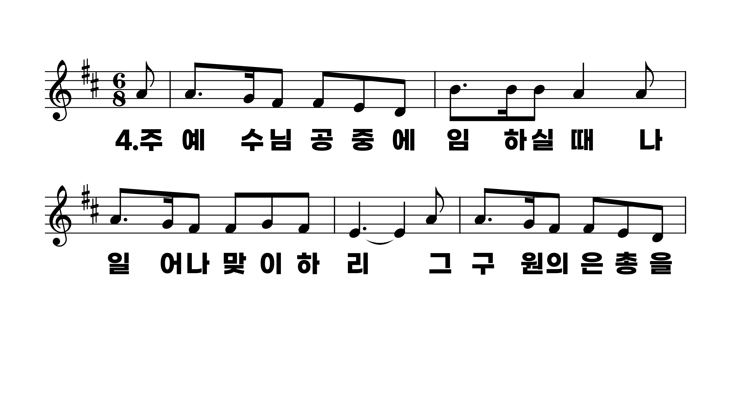
391장 오 놀라운 구세주
1.오놀라운구
2.오놀라운구
3.측량못할은
4.주예수님공

Slide 11
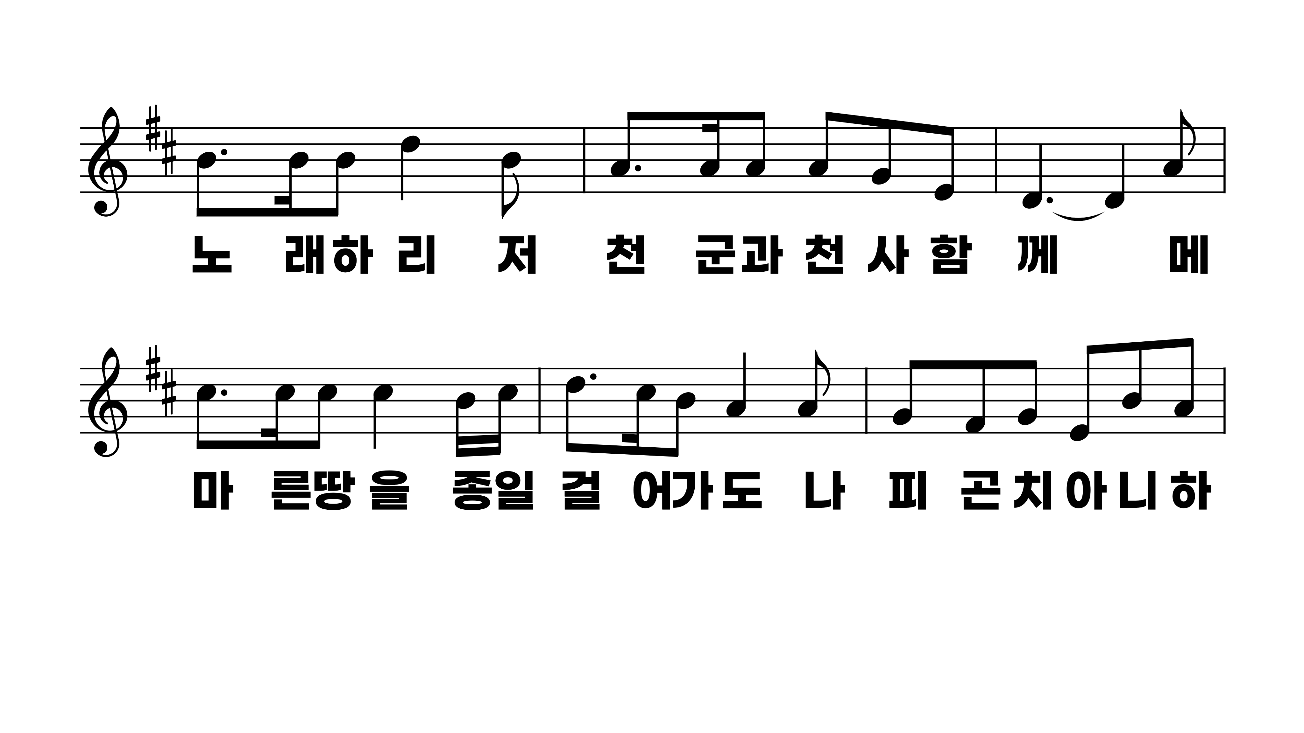
391장 오 놀라운 구세주
1.오놀라운구
2.오놀라운구
3.측량못할은
4.주예수님공

Slide 12
391장 오 놀라운 구세주
1.오놀라운구
2.오놀라운구
3.측량못할은
4.주예수님공

